Slide 1
8 Modelagem funcional com contratos OCL
Precondições
Retorno de consultas
Pós-condições
Exceções
Contratos de operações de sistema

Slide 2
8.1 Introdução à modelagem funcional
O que cada operação de sistema identificada no diagrama de sequência deve fazer?
Operações:
Comandos: alterar objetos
Consultas: retornar informação

Slide 3
Artefatos necessários
Diagrama de sequencia de sistema ou casos de uso com as operações indicadas
Modelo conceitual

Slide 4
Contrato de comando de sistema
Precondições (optatório)
Pós-condições
Exceções (optatório)

Slide 5
Contrato de consulta de sistema
Precondições (opcional)
Resultados
Exceções (opcional)

Slide 6
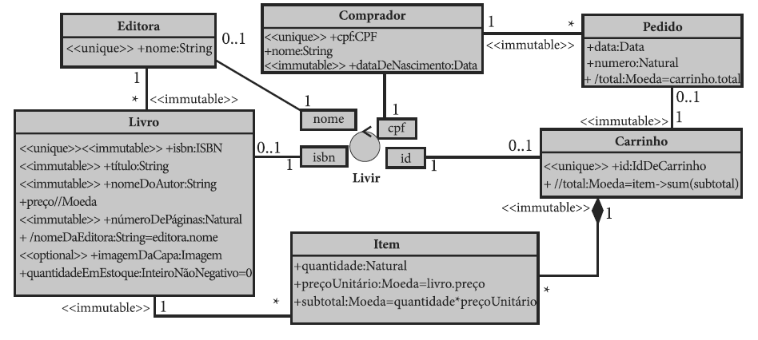
Modelo conceitual de referência

Slide 7
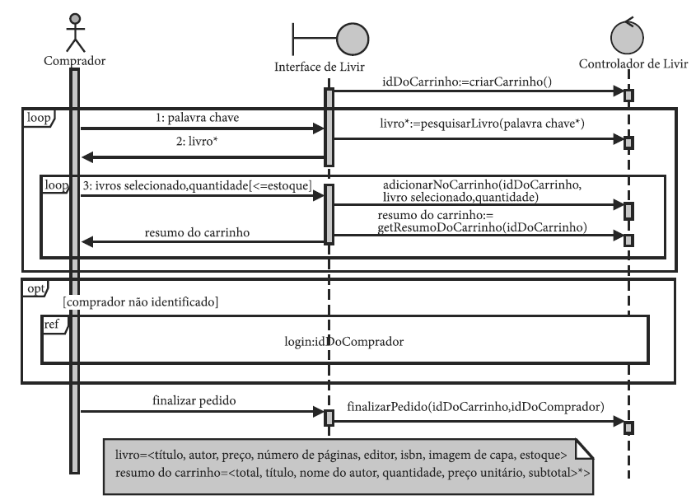

Slide 9
8.2 Precondições
Estabelecem o que deve ser aceito como verdadeiro antes de chamar uma operação.
Elas NÃO SÃO testadas ou garantidas pela operação, mas por quem chama a operação (no caso de operações de sistema, a interface).

Slide 10
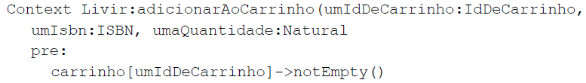
Exemplo
Existe um carrinho de compras identificado por umIdDeCarrinho.

Slide 11
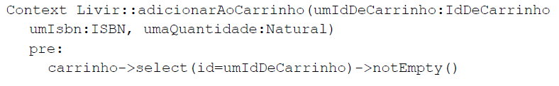
Se a associação não fosse qualificada

Slide 12
8.2.1 Garantia de parâmetros
São precondições usadas para indicar que valores inválidos de um parâmetro não podem ser recebidos.
Para cada conjunto de valores potencialmente inválidos de um parâmetro DEVE haver uma precondição ou exceção que lide com ele.
Se todos os valores possíveis de um parâmetro podem ser aceitos, então não há precondição nem exceção relacionadas a ele.

Slide 13
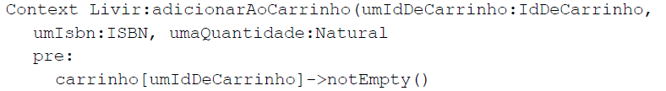
Exemplo

Slide 14
8.2.2 Restrições complementares
Independentemente dos parâmetros indicam que a informação deve estar em um determinado estado ao executar a operação.
Afirmações:
Específicas
Existenciais
Universais

Slide 15
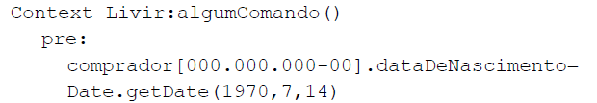
Afirmação específica

Slide 16
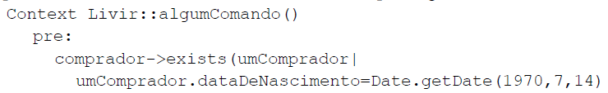
Afirmação existencial

Slide 17
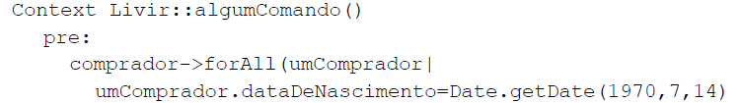
Afirmação universal

Slide 18
8.2.3 Garantia de precondição
Como a precondição não é testada pela operação, algum mecanismo anterior à chamada deve garantir que ela seja verdadeira.
A própria sequência de operações pode garantir isso.
Ou testes podem ser feitos antes da chamada.

Slide 19
Abaixo, algumas sequencias garantem que valores inválidos não são enviados como argumento para certas operações

Slide 20
8.2.4 Precondições e exceções versus invariantes
Se já existe uma invariante que proíbe determinadas situações, é necessário usar precondições ou exceções para referenciar o mesmo fato?

Slide 21
Só no caso da precondição
A invariante já estabelece uma exceção para todas as operações que potencialmente possam viola-la, assim não é necessário mencionar a condição novamente como exceção.
Mas se a escolha for por precondição, está-se afirmando que para aquela operação específica, a condição colocada pela invariante não é violada.

Slide 22
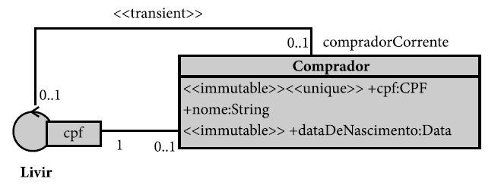

8.3 Associações temporárias
Podem ser usadas para armazenar informação temporária no modelo quando se trabalha com a técnica stateful.

Slide 23

8.4 Retorno de consulta
Consultas não alteram informação, apenas a retornam.
Exemplo (retorna o total de um carrinho):

Slide 24
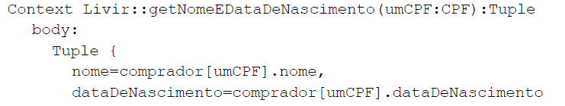
Retorna o nome e data de nascimento de um comprador

Slide 25
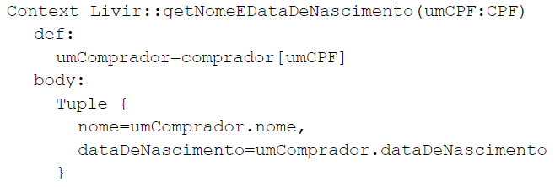
Usando “def:” para expressões repetitivas

Slide 26

Projeção
Nomes de todos os compradores

Slide 27
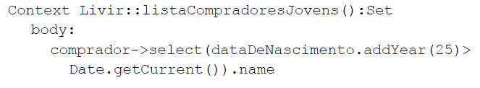
Projeção e filtro
Nomes de todos os compradores que tem menos de 25 anos

Slide 28
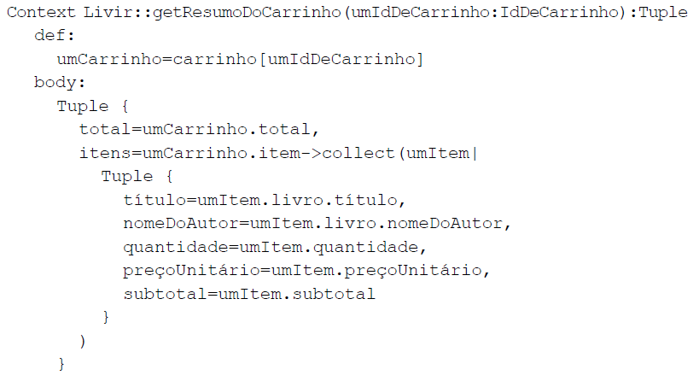
Retorna o resumo do carrinho (do diagrama de sequência)

Slide 29
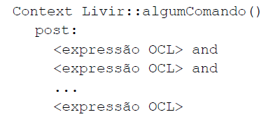
8.5 Pós-condições
Estabelecem o que mudou nos objetos após um comando ter sido executado.

Slide 30
Existem cinco possibilidades de pós-condição
Criação de instância
Destruição de instância
Adição de link
Remoção de link
Alteração de atributo
(substituição de link)

Slide 31

8.4.1 Alteração do valor de um atributo
Forma clássica OCL:
Forma sugerida:

Slide 32
8.5.2 Criação de instância
Forma clássica
Forma sugerida

Slide 33
8.5.3 Adição de ligação
Forma clássica
Forma sugerida
Ou:

Slide 34
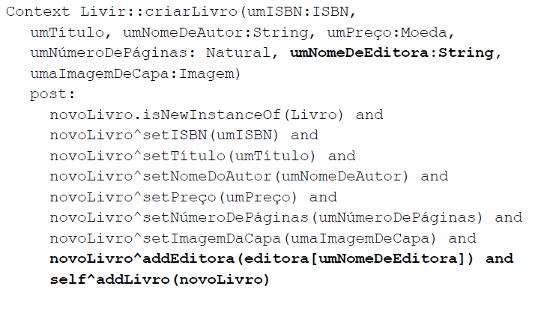
Exemplo

Slide 35

8.5.4 Destruição de instância
Abordagens:
Explícita
Objeto recebe mensagem de destruição
Implícita
Remoção de todos os links para o objeto
Forma proposta:

Slide 36
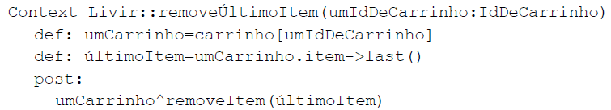
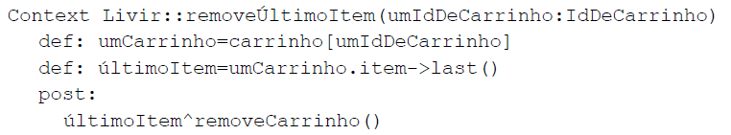
8.5.5 Remoção de ligação
No caso de associação para 1 ou 0..1 o parâmetro não é necessário:

Slide 37
8.5.6 Pós-condições bem formadas
Objetos criados devem ter todos seu atributos e associações obrigatórios inicializados.
Pelo menos uma ligação deve ter sido criada para um objeto recém criado que permita um caminho até a controladora de sistema.
Todas ligações criadas devem permanecer nos limites inferior e superior de multiplicidade.
Todas invariantes devem ser respeitadas.

Slide 38

8.5.7 Combinações de pós-condições
Inerentemente ambígua:

Slide 39
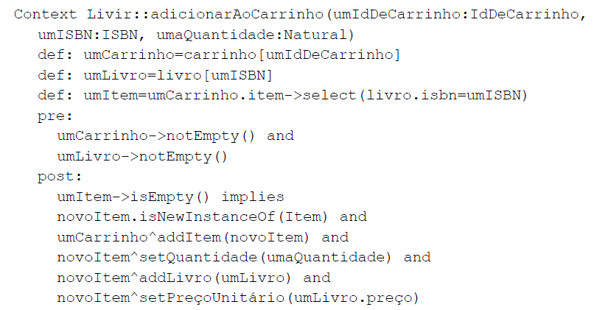
Implies

Slide 40
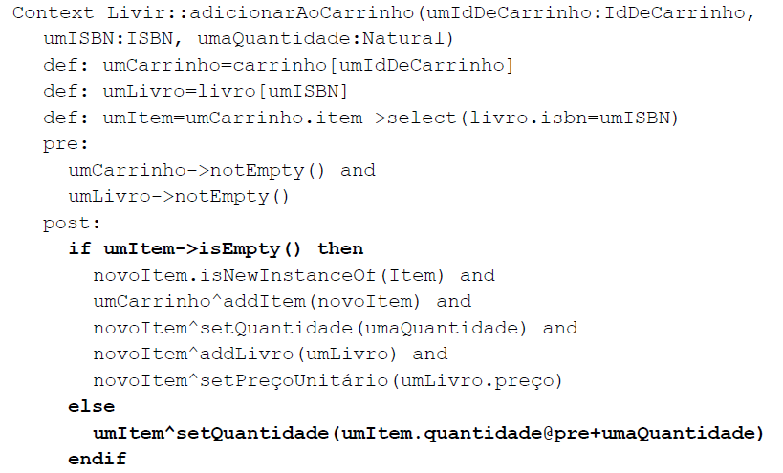
Ternário

Slide 41
8.5.8 Valores prévios
Linguagem imperativa:
X:=X+1
Linguagem declarativa:
X=X@pre+1

Slide 42
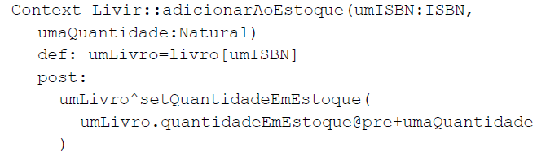
Exemplo

Slide 43
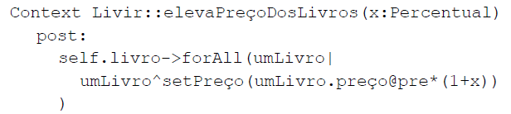
8.5.9 Pós-condições cobrindo coleções de objetos

Slide 44
8.5.10 Pós-condições e eventos do mundo real
Elas representam APENAS mudanças nos objetos.
Tecnologia real de interface não é mencionada ainda.

Slide 45
8.6 Exceções
Essas SÃO testadas pela operação.
Se a condição de exceção for verdadeira as pós-condições não são obtidas.

Slide 46
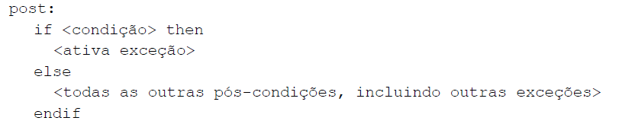

Forma clássica
Forma proposta

Slide 47
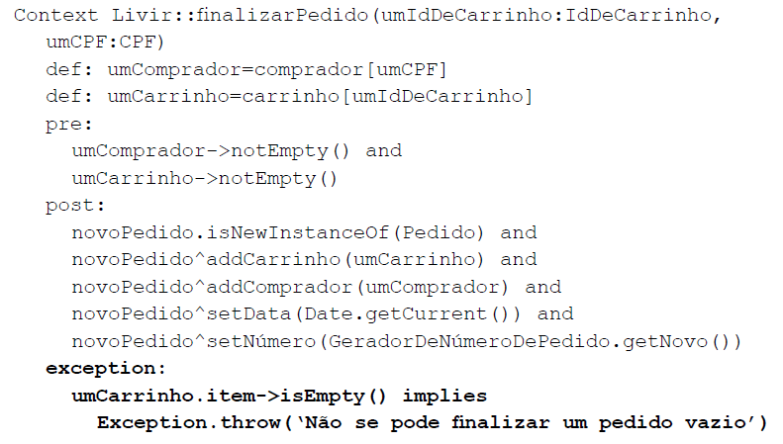
Exemplo

Slide 48
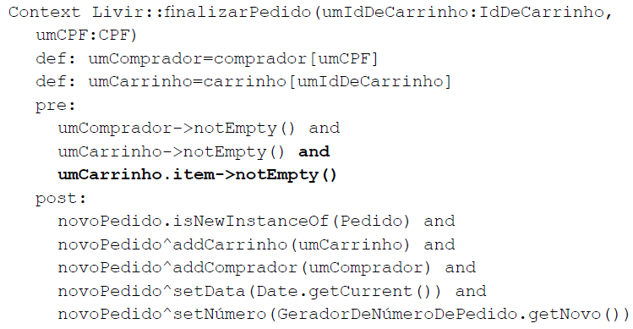
Convertendo exceção em precondição

Slide 49
8.7 Contratos padrão para CRUD
Criar
Criar instância
Inicializar atributos obrigatórios
Adicionar ligações obrigatórios
Verificar regras de negócio
Modificar
Alterar atributos e ligações que não sejam imutáveis
Verificar regras de negócio
Deletar
Remover objeto
Verificar regras de negócio e estruturais
Consultar

Slide 50
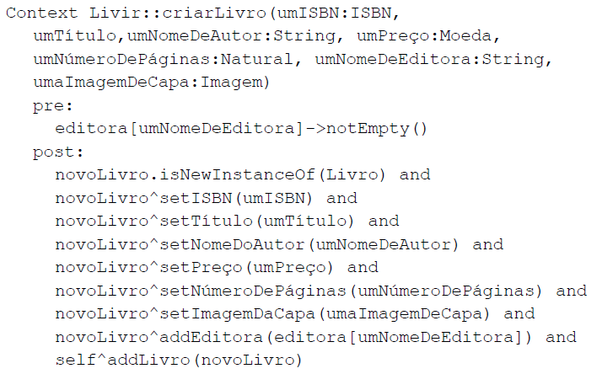
8.7.1 Contrato para criar
O estereótipo <<unique>> no ISBN já estabelece uma exceção caso um livro seja criado com um ISBN existente

Slide 51
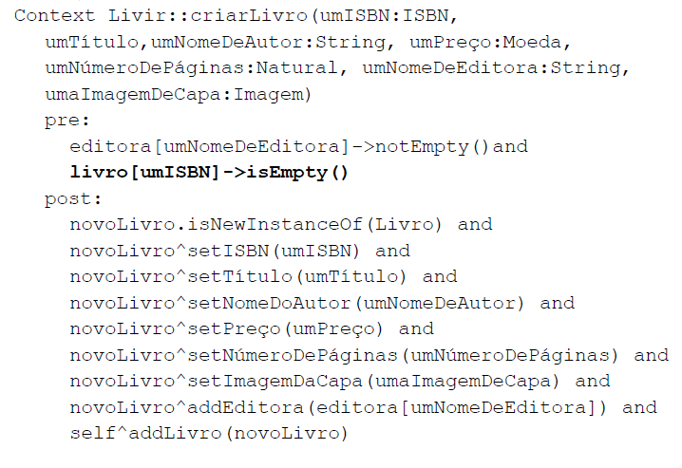
Caso o ISBN válido (novo) seja garantido por precondição

Slide 52
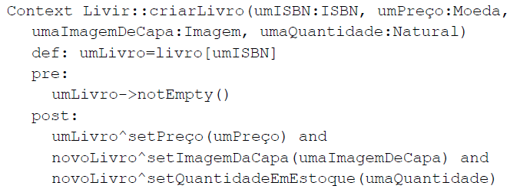
8.7.2 Contrato para atualizar

Slide 53
8.7.3 Contrato para deletar
Abordagens:
Precondição: impedir tentativa de deleção inválida
Exceção: se deleção inválida for tentada, abortar
Pós-condição: propagar deleção
(nem sempre se aplica)
Marcar objeto como inválido

Slide 54
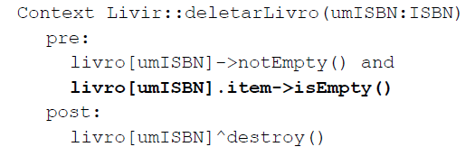
Precondição

Slide 55
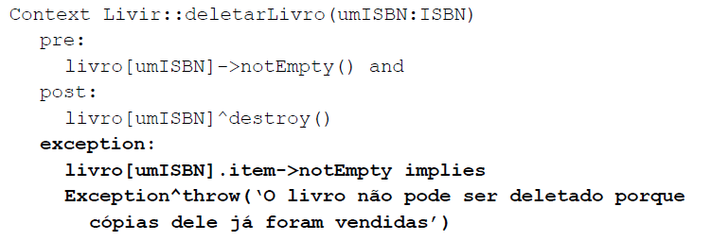
Exceção

Slide 56
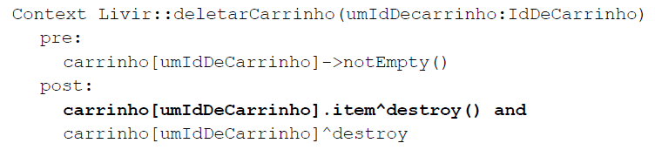
Pós-condição

Slide 57
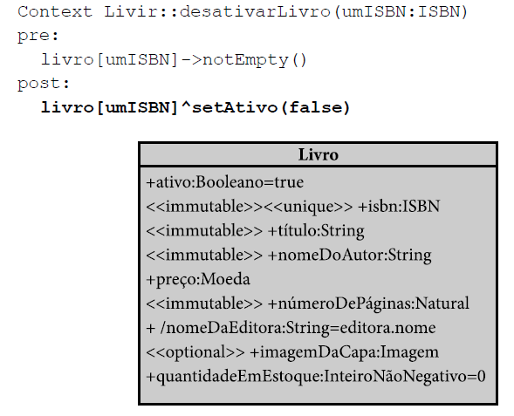
Invalidação

Slide 58
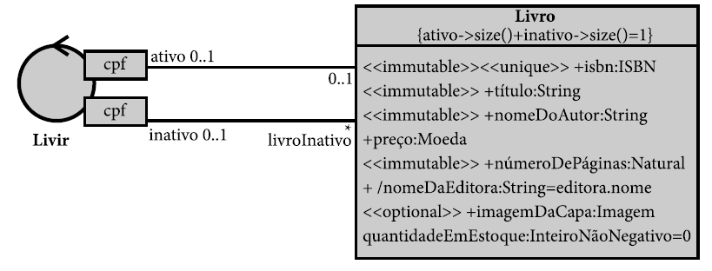
Forma alternativa para invalidar objeto

Slide 59
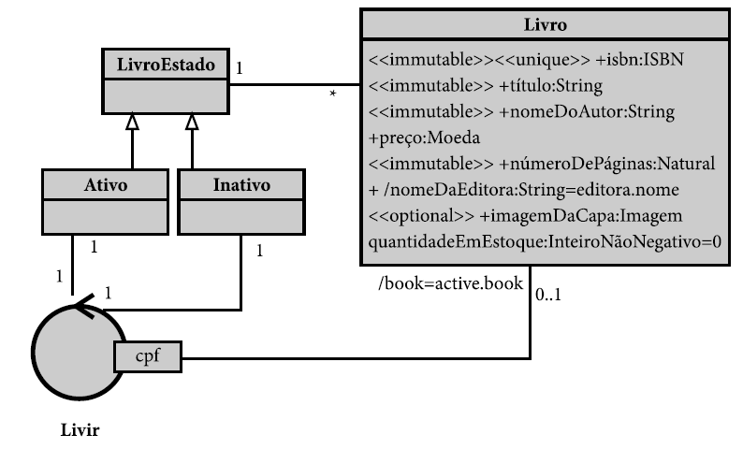
Invalidação alternativa com estado default

Slide 60
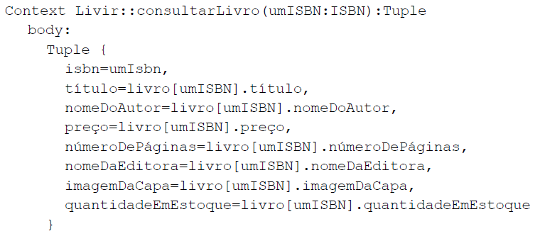
8.7.4 Contrato para consultar

Slide 61

8.8 Padrões de contrato pra lista objetos
Lista simples
Todos os títulos de livros

Slide 62
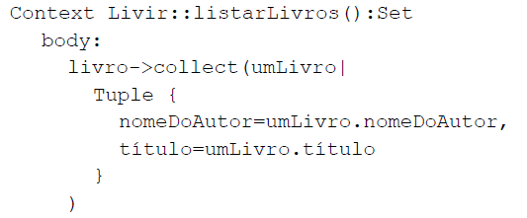
Lista múltipla
Autor e título de todos os livros

Slide 63
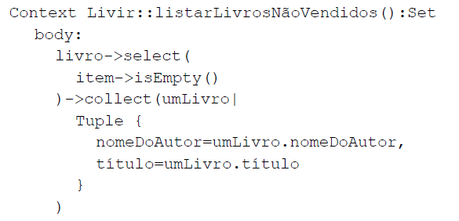
Lista filtrada
Autor e título dos livros não vendidos

Slide 64
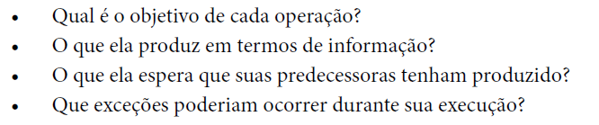
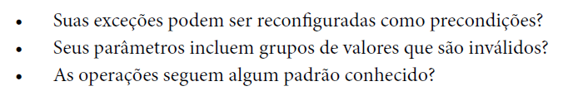
8.9 Contratos relacionados a casos de uso

Slide 66
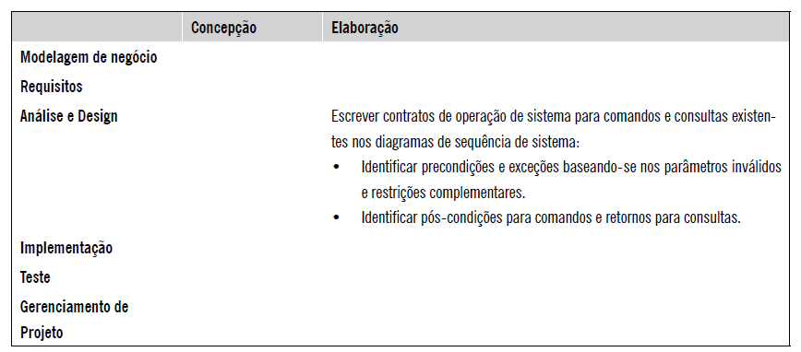
8.10 O processo visto aqui

